Slide 1
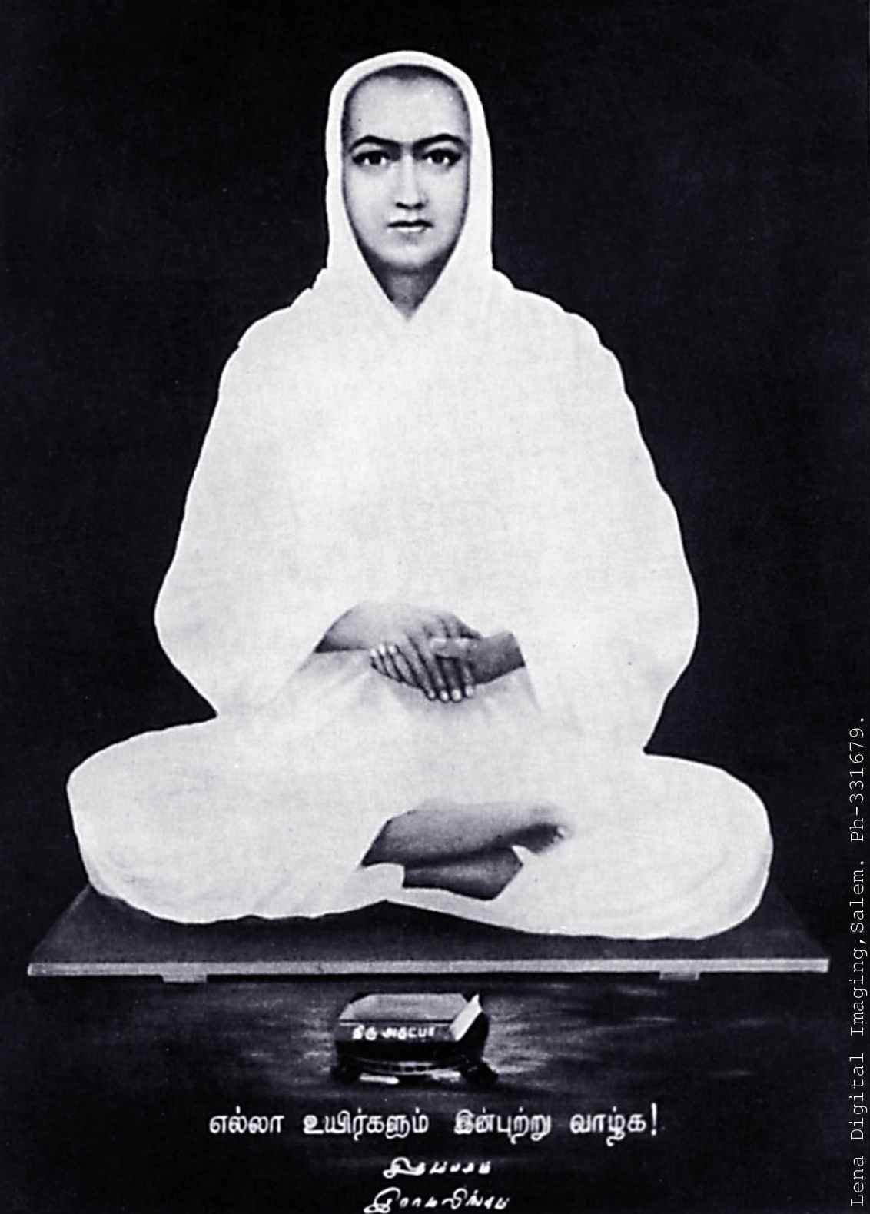

Storia e filosofia di Ramalinga Swamigal (Vallalar)
— e perché contano per te.
Un percorso di compassione, aperto a tutti gli esseri umani, indipendentemente da tradizione, religione, condizione sociale ed economica, età e qualsiasi altra barriera.
Presentato da SANMARKKAM LIFE · sanmarkkamlife.org

Slide 2
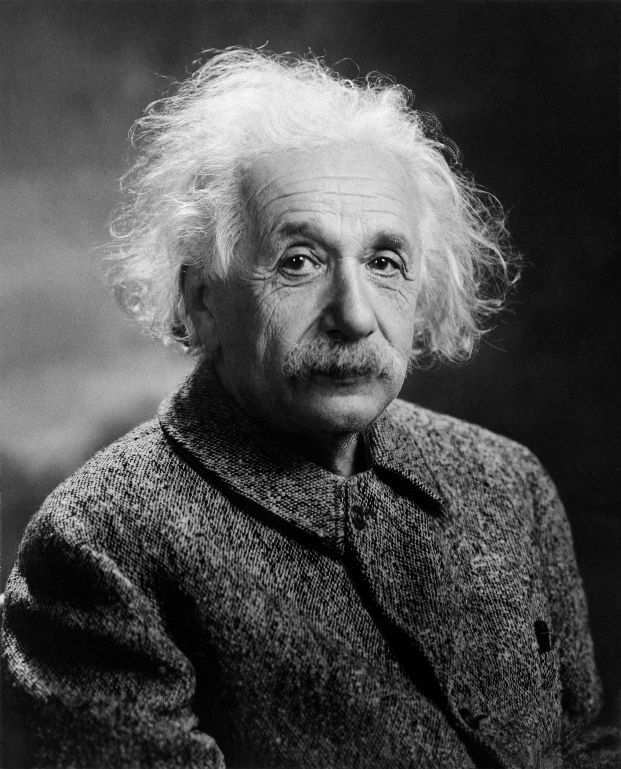
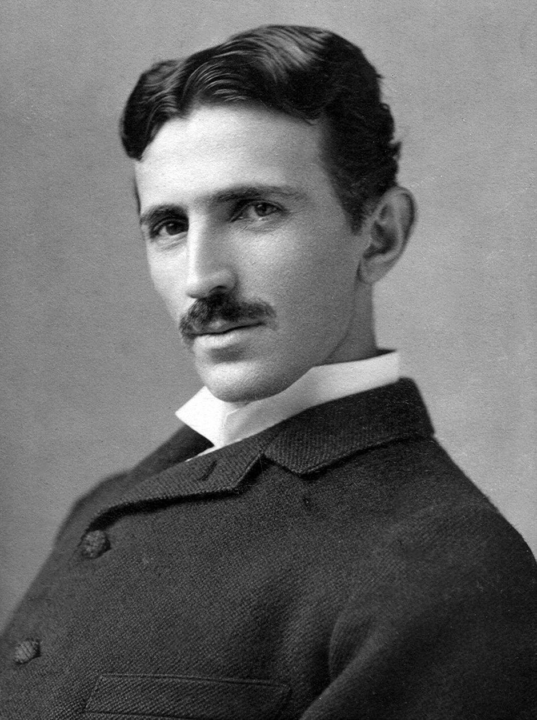
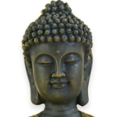
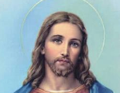
Immagina un'unica figura che portò in sé...
🧠
⚡
Albert Einstein
Nikola Tesla
La padronanza dei 5 elementi (panchaboothas) di fuoco, acqua, aria, terra, etere.
L'esperienza (anubhavam) e la replicazione dei risultati come bussola principale. Nessun dogma religioso. Nessuna superstizione. Una scienza – Detto da Vallalar e riportato dal suo discepolo Toluvur Velayuda Mudaliar
🪷
❤️
Buddha
Gesu’ Cristo
La compassione sconfinata verso tutti gli esseri viventi. Non limitata agli esseri umani, ma anche agli animali, alle forme di vita microscopiche e persino al regno vegetale – Mi sono appassito vedendo un raccolto appassire.
Un amore incondizionato (Anbu) verso tutta la vita. Senza Amore, la Compassione (Jeeva Karunya) non può esistere.
Un uomo che andò oltre tutti loro. Non teorizzando. Vivendolo.

Slide 3
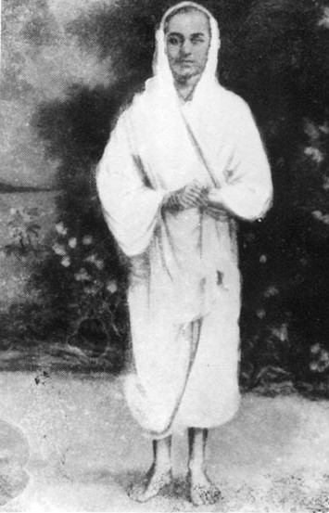
RAMALINGA SWAMIGAL · 1823 – 1874
Uno Scienziato. Un dottore. Un Mistico. Un Poeta. Un Riformatore Sociale. Un sostenitore degli animali. Un Profeta Preciso
Ha fatto del proprio corpo il suo laboratorio. Una vasta conoscenza della medicina. Dedicato all'onnipermeante Vasta Luce della Grazia, contro il sistema di caste e l'ineguaglianza. Un abile poeta autore del Thiru Arutpa. Contro i rituali sacrificali e di uccidere per il cibo. Finora non ha fallito nessuna previsione.
1823
1867
1872
1874
Nascita · Maruthur, Tamil Nadu
Fondazione della cucina gratuita · Vadalur
Sathya Gnana Sabai · Vadalur
Scomparsa documentata
sanmarkkamlife.org

Slide 4
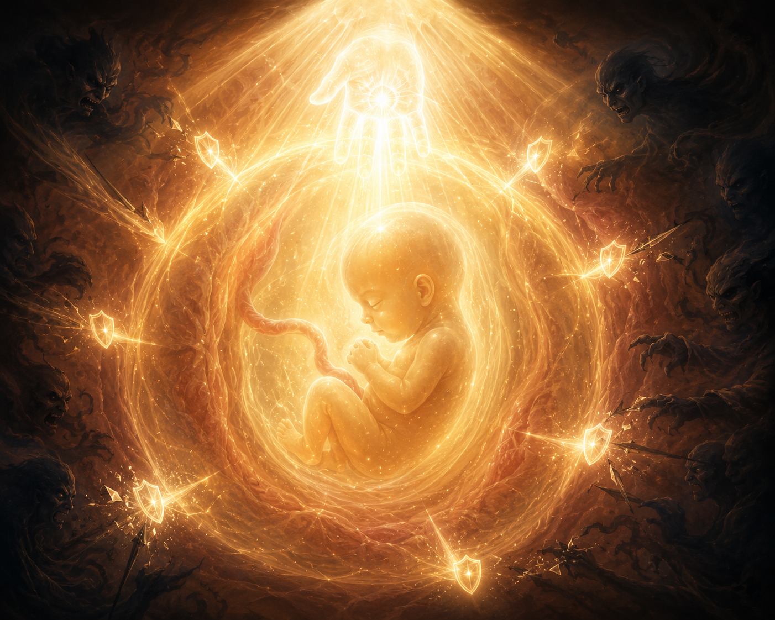
ORIGINE · PRIMA DELLA NASCITA
La sua vita fu essa stessa accesa dalla compassione.
La Benedizione
Un devoto shaivita errante arrivò a mezzogiorno — affamato, che chiedeva l'elemosina alla porta di Chinnammaiyar. Senza esitazione, lei lo sfam. Il saggio la benedisse: "Porterai al mondo un figlio che sarà una benedizione per tutta l'umanità." Poi svanì misteriosamente. Vallalar nacque dalla compassione stessa.
Peru Vinappam
Vallalar rivela che molto prima della nascita, la Luce Interiore Divina era attivamente presente nel grembo— proteggendo il suo concepimento da agenti nefasti, orchestrando la formazione fisica di un corpo e di una mente superiori, e preparando il suo corpo a diventare un vessello per la grazia universale
Nascita
5 ottobre 1823 - Maruthur, vicino a Chidambaram, Tamil Nadu. Suo padre Ramaiah Pillai morì prima di poter testimoniare la grandezza di suo figlio. Ramalinga fu cresciuto da sua madre Chinnammaiyar e da suo fratello maggiore Sabapathi.
Scena 2 · Basata sulla poesia Peru Vinappam

Slide 5
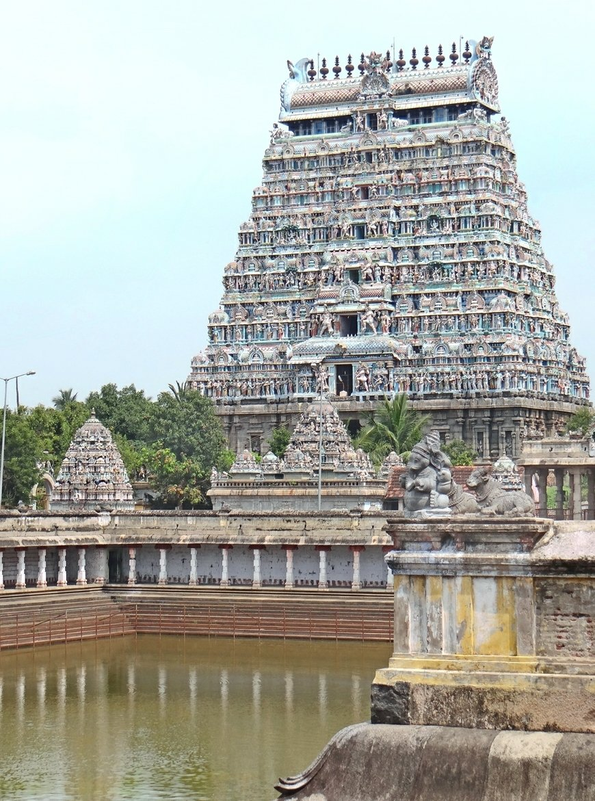
VITA GIOVANILE · 1823 – 1847
Il Bambino Prodigio
5 mesi
Al Tempio di Chidambaram, il sacerdote Sabapathy Sivacharya eseguì il Deepa Aradhana — la benedizione con una lampada accesa. Il bambino rise di gioia. Il sacerdote disse: “Questa non era la reazione ordinaria di un neonato alla luce” “Non appena percepii la luce, la felicità prevalse in me – Vallalar”
Età 9
Confinato in una stanza con solo uno specchio e una lampada a olio, entrò in stati di trance profonda. Da quella stanza emerse la sua prima poesia. Rifiutò l'istruzione tradizionale da parte di suo fratello.
Adolescenza
I suoi versi circolavano tra gli studiosi di Madras. Un rinomato pundit di Kanchipuram dichiarò che non c'era nulla che potesse insegnare a un essere che possedeva la capacità innata di istruire il mondo. Nessuno poteva spiegare da dove provenisse questa conoscenza.
Tempio di Chidambaram Nataraja

Slide 6
TESTIMONI DOCUMENTATI
Fenomeni inspiegabili.
Devanayakam Pillai — Trasmutazione Alchemica (Yema Siddhi)
Un devoto di nome Devanayakam Pillai era ossessionato dall'alchimia. Per dargli una lezione, Vallalar convertì senza sforzo una lamiera di ferro in oro a sedici carati — poi la gettò via immediatamente. Disse al devoto: “Tale conoscenza arriva solo a coloro che sono completamente privi del desiderio di ricchezza”.
Sabapathy Sivacharya — Immunità al Fuoco
Sabapathy Sivacharya, sacerdote e discepolo, assistè a una ciotola di carbone ardente cadere sulla coscia di Vallalar. Il sacerdote si bruciò le mani nel tentativo di spazzare via i carboni. La pelle e i vestiti di Vallalar rimasero completamente intatti e illesi.
sanmarkkamlife.org

Slide 7
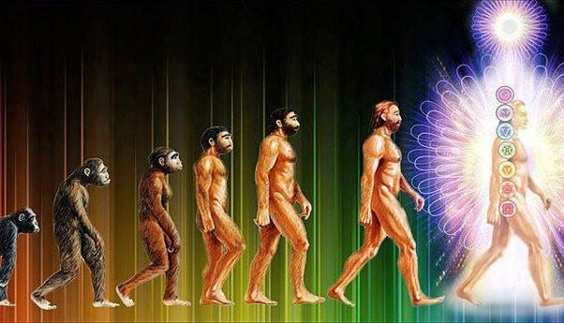
SAHAKALPI · LA SCIENZA DELL'IMMORTALITÀ · 01
È questo ciò che viene dopo l'homo sapiens sapiens?
“Le maledette rughe sono scomparse. Le ossa e i tendini sono diventati flessibili.”
— Ramalinga Swamigal, Thiruarutpa
1 Suddha Degam — Il corpo fisico puro. Libero da malattie e decadimento.
2 Pranava Degam — Il corpo di pura vibrazione. Al di là della materia ordinaria.
3 Jnana Degam — Il corpo di pura saggezza. Eterno, onnipresente, onnisciente, onnipotente
I testimoni storici e il suo Thiru Arutpa e Urainaidai, riportano di Vallalar i cambiamenti corporei. Riportarono la pelle di un neonato su un uomo sulla cinquantina. Immunità agli elementi come il fuoco, nessuna ombra proiettata. Disse che questo era il risultato della compassione — e una grazia aperta a ogni essere umano.

Slide 8
SAHAKALPI · LA SCIENZA DELL'IMMORTALITÀ · 02
01
Suddha Degam Il Corpo Fisico Purificato
Il corpo che opera al di fuori dei normali parametri biologici. Purificazione progressiva — invecchiamento, malattia e decadimento fisico che si invertono nel tempo. Nessuna ombra proiettata
Assenza di Escrezioni: Il corpo trascende i grossolani limiti biologici e cessa di produrre qualsiasi rifiuto o secrezione, inclusi muco, feci, urina e persino sudore.
Purushottama Reddiar — Assistente personale
Servì Vallalar a Karunguzhi, Vadalur e Mettukuppam. Testimoniò nel corso degli anni la progressiva trasformazione del corpo di Vallalar’s. La pelle che tornava alla morbidezza di un neonato, il declino fisico che si invertiva anziché avanzare.
Ayyasamy Pillai — Cuddalore
In piedi accanto a Vallalar alla luce diretta del sole, guardò a terra e vide la propria ombra sul terreno. Vallalar non proiettava ombra. Il corpo era diventato permeato di luce interiore. Non più completamente opaco al sole.
“Le miserabili rughe sono scomparse. Le ossa e i tendini sono diventati flessibili.”
— Ramalinga Swamigal, Thiruarutpa

Slide 9
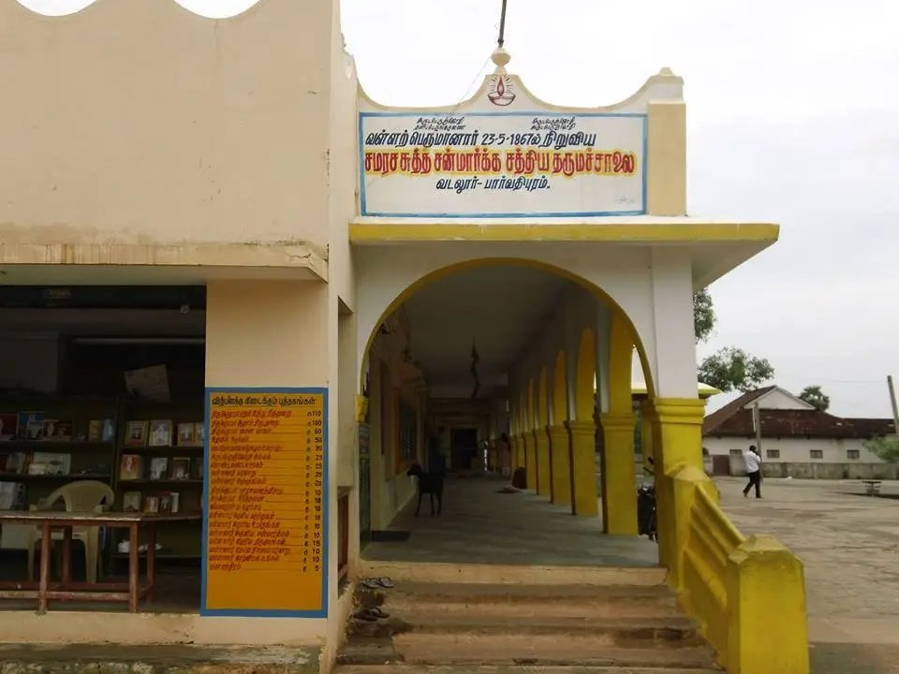
1867 · VADALUR, TAMIL NADU · SATHYA DHARMA SALAI
Un pasto gratuito. Per chiunque.
Nessuna condizione.
Nel 1867, Vallalar aprì la Cucina Sathya Dharma Salai e nutrì chiunque vi entrasse. Indipendentemente da casta, religione, condizione socio-economica ecc. La chiamò Para Jeeva Karunyam , l'atto primario di compassione di rimuovere il fuoco della fame e della morte. Perché non puoi concentrarti sulla tua anima quando soffri per la fame. La cucina funziona ancora oggi grazie alle donazioni ricevute.
Sathya Dharma Salai — Vadalur, Tamil Nadu
1867
Fondato
150+
Anni consecutivi
La prova che donando liberamente, arriva di più.
365
Giorni/anno
₹0
Alla porta
sanmarkkamlife.org

Slide 10
IL PERCORSO · SAMARASA SUDDHA SANMARKKAM
I 3 Pilastri di Suddha Sanmarkkam
Una comunità di eguali, che cammina su un percorso puro, verso la liberazione di tutti gli esseri viventi dalla sofferenza.
Arut Perum Jothi
Jeeva Karunya
Atma neya Orumaipadu
LA VASTA LUCE DELLA GRAZIA
COMPASSIONE PER TUTTA LA VITA
UNITÀ UNIVERSALE DELL'ANIMA
La pratica. Il percorso. La scienza quotidiana. Compassione attiva verso ogni creatura, ogni pianta, ogni forma di vita. Jeeva (essere vivente) Karunya (compassion)
Atma (anima) Orumai (Unità) L'interconnessione di tutta la Vita. Far del male a un essere fa del male a te, aiutare un altro aiuta te.
L'unica entità divina senza forma, onnipervadente — compassionevole, accessibile a tutti, indipendentemente da tradizione o background.
sanmarkkamlife.org

Slide 11
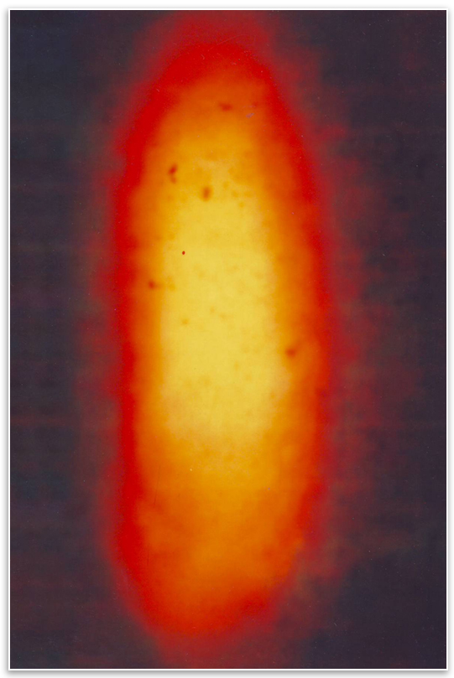
LA REALTÀ CENTRALE
Arut Perum Jothi
La Vasta Luce della Grazia
L'Entità Suprema Compassionevole
Un'entità vivente, intelligente, compassionevole — la fonte causale dell'universo fisico — direttamente accessibile dentro ogni essere umano, proprio ora.
Al di sotto di tutta la materia, c'è un campo.
La fisica moderna descrive un campo intelligente e interconnesso da cui emerge tutta la realtà fisica. Vallalar lo nominò due secoli prima che la fisica quantistica ci desse il linguaggio.
Risponde alla compassione.
Non al rituale. Non alla preghiera in nessuna lingua. Alla genuina, attiva compassione verso tutti gli esseri viventi. Più la espandi — più la Luce scorre attraverso di te.
sanmarkkamlife.org

Slide 12
1865 · VADALUR · L'ORGANIZZAZIONE CHE FONDÒ
Samarasa Suddha Sanmarkkam Satya Sangam
Un'organizzazione aperta a ogni anima. Nessuna casta. Nessuna religione richiesta. Nessun intermediario tra l'individuo e il Divino.
Samarasa
Armonia eguale. Tutti i percorsi genuini condividono una verità. Nessuna tradizione detiene il monopolio sul Divino.
Suddha
Puro. Un percorso libero da rituali, superstizioni, caste e gerarchie.
San-markkam
Il buon percorso. San (bontà) + markkam (il modo). Il percorso della genuina compassione verso tutta la vita.
Satya Sangam
Associazione della Verità. Una comunità di eguali - non seguaci di un guru, nessuna figura centrale, ma cercatori che camminano insieme.
Perché lo fondò.
In una società rigidamente divisa per caste, Vallalar creò un'organizzazione che ammetteva tutte le anime, indipendentemente da religione, nascita, ricchezza o background. La fondò per dimostrare che la liberazione dalla sofferenza, dall’invecchiamento e dalla morte non era il privilegio di pochi eletti. Tutte le anime fanno parte di Arut Perum Jothi senza discriminazione.
sanmarkkamlife.org

Slide 13
ALTRI FENOMENI INSPIEGABILI
Quattro incidenti documentati. Quattro testimoni diversi.
La Lampada Che Bruciò sull'Acqua
Alla Sathya Dharma Salai, Muthiyalammal
collocò dell’acqua accanto alla lampada invece dell’olio. Vallalar, assorto nella scrittura, riempì meccanicamente la lampada con essa. La fiamma bruciò vivamente fino al mattino. Documentato da Thozhuvur Velayuda Mudaliar.
Il Comando della Pioggia
Durante una grave siccità a Vadalur, Vallalar istruì i devoti a versare un vaso d'acqua sui suoi piedi. Poco dopo, cominciò un forte acquazzone, fornendo immediato sollievo dalla siccità.
Assorbire la Malattia degli Altri
Undici seguaci alla Dharma Salai si ammalarono con febbre grave. Vallalar entrò da solo in una stanza. I testimoni notarono che il suo corpo divenne caldo come il fuoco, come se stesse prendendo la loro febbre. Minuti dopo emerse in perfetta salute. Tutti e undici furono istantaneamente guariti.
Nutrire Cento Ospiti Inattesi
Shanmugam Pillai, manager del Dharma Salai disse a Valallar che non c’era abbastanza riso da cucinare. Lo Swami rimase seduto da solo per qualche secondo e poi lo assicurò che il riso sarebbe arrivato presto. Poi, un devoto di Tirutturai portò carichi di riso. Disse che vallalar aveva chiesto nel suo sogno la notte prima di portare il cibo.
sanmarkkamlife.org

Slide 14
SAHAKALPI · LA SCIENZA DELL'IMMORTALITÀ · 03
02
Pranava Degam Il Corpo del Suono Primordiale
Il secondo stadio. Il corpo viene ricostruito — non fatto di carne o ossa — ma di puro suono e grazia elementale. Ciò che diventa sfida ogni legge fisica.
Appare come un Bambino Luminoso: Testimoniato come un bambino radioso
Non Può Essere Toccato
Il Pranava Dekam è visibile all'occhio ma impercettibile al tatto, un po’ come cercare di afferrare lo spazio. Attraversa muri solidi a volontà. È presente nel mondo. Ma irraggiungibile.
Può Riportare in Vita i Morti
Innumerevoli Siddhi (poteri). Tra questi: il potere di riportare in vita qualcuno morto e sepolto fino a 108 anni prima. Durata della vita concessa: 311.040 miliardi di anni.
“Visibile all’occhio. Impercettibile alla mano. Presente nel mondo. Non vincolato da nessuna delle sue leggi.”
— Testi originali sul Pranava Deham

Slide 15
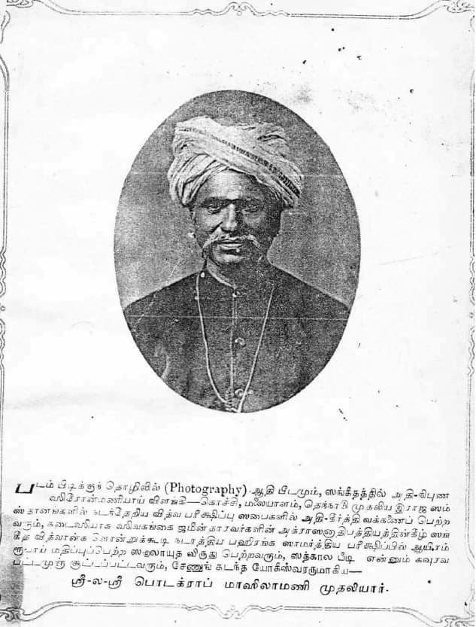
TESTIMONI DOCUMENTATI
Altri fenomeni inspiegabili
Ayyasamy Pillai — Cuddalore
In piedi accanto a Vallalar alla luce diretta del sole, guardò a terra e vide la propria ombra sul terreno. Vallalar non proiettava ombra. Il corpo era diventato permeato di luce della grazia. Non era più completamente opaco al sole.
Masilamani Mudaliar — Fotografo di Madras
Utilizzando le migliori lastre fotografiche del XIX secolo, tentò di fotografare Vallalar otto-nove volte. Ogni lastra restituì lo stesso risultato: un indumento bianco e un contorno luminoso dove avrebbe dovuto esserci un corpo. Questo spiega perché non esistono fotografie di lui, solo ritratti, nonostante siano disponibili foto di altri santi come Vivekananda e Ramakrishna
Foto di Masilamani Mudaliar

Slide 16
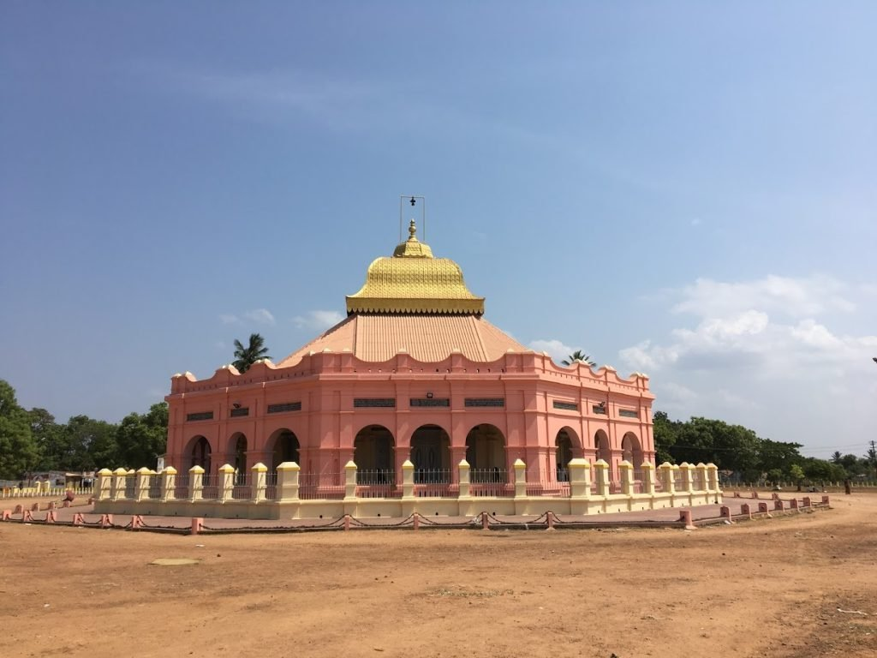
1872 · VADALUR · SATHYA GNANA SABAI
La Sala della Vera Saggezza.
Un luogo che rivela l'anima.
🔥 Una singola fiamma eterna
Nessun idolo. Nessuna statua. Nessuna offerta accettata. Solo una fiamma dietro sette veli — sette strati di ignoranza in attesa di essere sollevati.
🏛 Costruito come il corpo umano
Ottagonale, simboli degli occhi e degli organi interni. 21.600 anelli di catena — il numero medio di respiri che un essere umano fa in un giorno.
📜 Inciso sopra l'ingresso
Sathya Gnana Sabai — Vadalur
“Solo coloro che hanno rinunciato alla carne e all’omicidio possono entrare.” Significa che l’illuminazione non è possibile se il consumo di carne e la crudeltà sono ancora presenti.

Slide 17
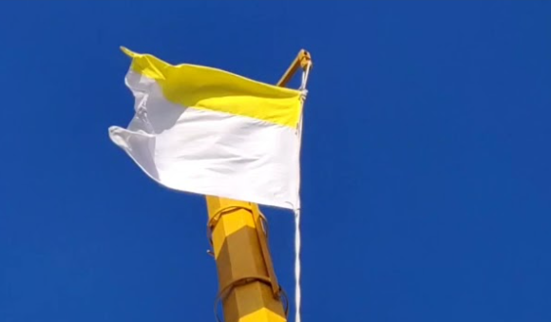
22 OTTOBRE 1873 · SIDDHI VALAGAM · METTUKUPPAM
L'innalzamento della Sanmarkkam Bandiera
Tre mesi prima della fine, Vallalar alzò una bandiera sopra la sua piccola casa a Siddhi Valagam. Non è la bandiera di una nazione né la bandiera di una religione.
Giallo per l'immortalità. Bianco per la purezza e la compassione.
La bandiera rappresenta la nostra esperienza spirituale interiore
La Membrana Interna (Cavvu): Sul lato interno del centro della fronte, pende una delicata membrana o pellicola sottile.
Corrispondenza Cromatica: Questa membrana interna rispecchia il design della bandiera: la sua superficie inferiore è bianca (rivolta verso il viso), e la sua superficie superiore è gialla (rivolta verso la sommità della testa)
Un secolo dopo, John Lennon avrebbe immaginato un mondo senza nazioni o divisioni. Vallalar aveva già alzato quella visione come bandiera. La Bandiera Suddha Sanmarkkam — ancora issata oggi.
Il Mahamantra
ArutPerunJothi, ArutPerunJothi,
TanniPerunKarunai, ArutPerunJothi.
Vasta Luce della Grazia – Vasta Luce della Grazia
Unica Vasta Compassione – Vasta Luce della Grazia
Dato quello stesso giorno. Per ogni persona che avrebbe mai cercato la Luce della Grazia.
Non era necessariamente un addio.
Stava completando ciò per cui era venuto.

Slide 18
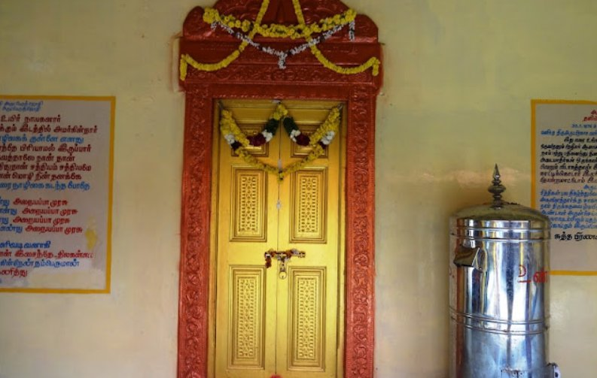
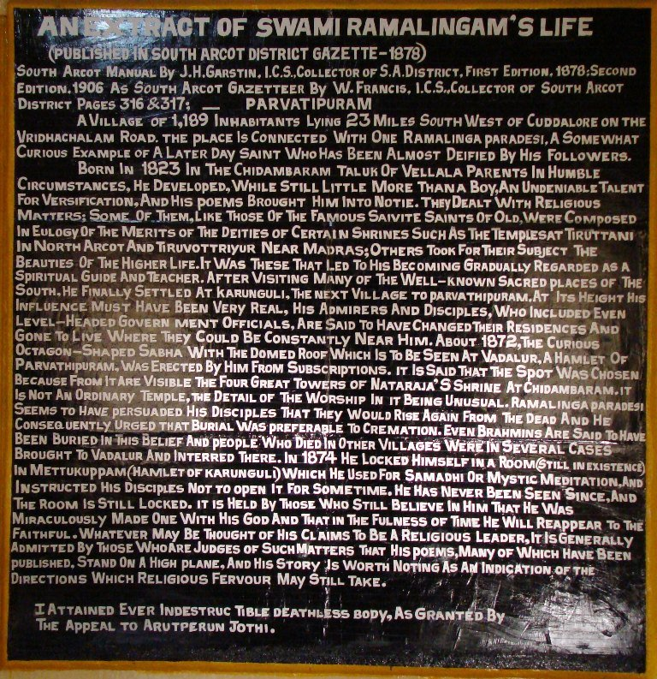
30 GENNAIO 1874 · METTUKUPPAM
Entrò in una stanza a Mettukuppam.
E non fu mai più visto.
REGISTRO COLONIALE UFFICIALE
Il Collettore Distrettuale John Henry. Garstin I.C.S., insieme all’Ufficiale Medico Distrettuale e al Soprintendente della Polizia, sfondò la porta nel maggio 1874. La stanza era vuota. Nessuna uscita. Nessun resto. Si dice che la stanza emanasse un piacevole profumo di canfora, il suo tipico profumo dal suo corpo purificato.
Non ti chiediamo di credere a ciò che accadde nel 1874.
Ti chiediamo di esaminare ciò che lasciò dietro di sé.
Gazzettiere del Distretto di Madras, South Arcot, 1906 — W. Francis I.C.S. · Archivi di Stato del Tamil Nadu

Slide 19
SAHAKALPI · LA SCIENZA DELL'IMMORTALITÀ · 04
03
Gnana Degam Il Corpo della Saggezza e della Luce
Lo stadio finale. Il Gnana Deham è formato dall’essenza della grazia. La Vasta Luce della Grazia stessa, fatta forma. Pienamente Raggiunto il 30 gennaio 1874 · A Mettukuppam
Percepisce Tutto, Ovunque, Simultaneamente
Da un punto: vede, sente, assaggia, tocca, annusa qualsiasi cosa ovunque in tutti gli universi simultaneamente. Ogni essere. Ogni risultato. Ogni momento.
Ha Trasceso il Tempo Completamente
Kālātītāṉ — colui che ha completamente trasceso il tempo. Completamente. 30 gennaio 1874. Entrò. Entrò in tutto.
Onnipotente, Onnisciente, Onnipresente
Ha raggiunto la statura della Divinità Suprema. Corpo onnipotente, Onnisciente e Onnipresente.
“My dear son. You have become the Arut Perum Jothi”
— Thiruarutpa

Slide 20
Non una fuga codarda. Per guidare tutti.
Questo non va considerato un ritiro dal mondo. Lo annunciò nel suo Thiru Arutpa molto prima della sua intenzione di fondersi nuovamente. I devoti credono che Vallalar si sia dissolto consapevolmente, completamente, nella Vasta Luce della Grazia stessa. Non per lasciare l'esistenza. Per rimanere al suo interno. Per guidare l'evoluzione di ogni essere vivente dall'interno del tessuto della realtà.
Annunciato prima della sua nascita. Consapevole al concepimento. Riconobbe il Divino a cinque mesi. Compose poesia sacra a nove anni. Nutrì gli affamati senza condizioni. Costruì una casa della saggezza aperta a tutti. Trasformò il proprio corpo fisico davanti a testimoni nominati e al governo coloniale.
Il 30 gennaio 1874, in una stanza chiusa a chiave, con funzionari governativi che compilavano le pratiche burocratiche — era scomparso. La stanza fu perquisita. Non fu mai trovato alcun corpo.
La questione non è più se sia accaduto. La domanda è cosa significa per tutti noi e cosa possiamo farne.

Slide 21
Non attraverso le generazioni.
Nell'arco di una sola vita.
Verificato da documenti storici e testimoni.
Un uomo che lasciò un piano unico per la nostra evoluzione.
Uno che inizia con un singolo atto: la compassione verso tutta la Vita.

Slide 22
Tre domande. La maggior parte delle persone non le fa mai.
1.
Accetti l'invecchiamento?
2.
Accetti la malattia?
3.
Accetti la morte — come fine inevitabile e non negoziabile della vita?
Non ti è mai stato realmente chiesto. Sei nato in un mondo che già accettava questo.
Vallalar disse: l'invecchiamento, la malattia e la morte non sono leggi fisse della natura. Sono conseguenze della nostra ignoranza e mancanza di compassione e purezza. Disse qualcosa che nessun maestro aveva mai detto prima: “Accetti la morte? Se no — fai qualcosa al riguardo. Segui il mio esempio.”
Affermò che i principali fattori di deterioramento del nostro corpo sono 1) il Cibo 2) il Sesso 3) il Sonno 4) la Paura e altri fattori minori
Non ti chiediamo di credere a ciò che accadde nel 1874. Ti chiediamo di verificare cosa accade nel tuo stesso corpo quando la compassione diventa la base della tua pratica quotidiana.

Slide 23
Era il 1874.
Cosa ha a che fare un santo tamil che dissolse il suo corpo in una stanza chiusa nell'India coloniale con il mondo in cui ti sei svegliato stamattina?
Tutto.
Qualcosa di così vero non scade.
La cucina non ha mai chiuso. La fiamma non si è mai spenta. Le poesie non hanno mai smesso di circolare.
Sanmarkkam Life fu fondata esattamente per questo.
Non per creare qualcosa di nuovo. Per portare avanti qualcosa.

Slide 24
UNA BREVE PRESENTAZIONE DI
SANMARKKAM LIFE
01 Chi Siamo
05 Perché Siamo Diversi
02 La Nostra Missione
06 Voci dalla Comunità
03 I Nostri Valori
07 Come Puoi Aiutare
04 Come Aiutiamo
08 Connettiti con Noi

Slide 25
CHI SIAMO · SANMARKKAM LIFE
Globale. Non Profit.
Aperto a Tutti.
🌍
Presenza Globale
Sanmarkkam Life APS — Associazione di Promozione Sociale, Pienamente registrata.
Partecipanti e rappresentanti nazionali in più continenti.
Siamo un'associazione strettamente non-profit senza attività commerciali. Tutto ciò che facciamo è gratuito e basato sulle donazioni.
Diffondiamo gli insegnamenti e la visione compassionevole di Ramalinga Swamigal (Vallalar) attraverso pubblicazioni, servizio alimentare, educazione, tecnologia, e raduni comunitari — a livello locale e globale.
Abbiamo partecipanti e rappresentanti nazionali in più continenti.
Chiunque può unirsi.
Come associato, rappresentante nazionale, volontario, o semplicemente come partecipante alle nostre attività. Non c’è nessun prerequisito. Nessuna conversione. Nessuna condizione. Mai.
🏛
Organizzazione Non Profit Registrata
Associazione di Promozione Sociale. Strettamente non-profit. Zero attività commerciali.
🔓
Zero Barriere
Unisciti come associato, volontario, o semplicemente partecipa. Nessuna condizione. Nessuna eccezione. Mai.
sanmarkkamlife.org

Slide 26
Chi NON siamo
✗
Non una “setta” o “culto” – Aperto a Tutti incondizionatamente.
✗
Nessuna Figura Centrale – Vallalar è la nostra fonte di ispirazione, non da adorare. Siamo un’associazione costruita attorno a tutti e prendiamo decisioni insieme in un consiglio.
✗
Non un’impresa commerciale – Tutto ciò che facciamo è GRATUITO e basato sulle donazioni.
✗
Non facciamo affermazioni sulla salute - I nostri prodotti sono offerti per scopi culturali ed educativi, non come consiglio medico o terapeutico.

Slide 27
Cosa non affermiamo.
✗
Non affermiamo prove peer-reviewed di “immortalità biologica” o di affermazioni paranormali. Non siamo in cerca di pseudo-scienza
✗
Non chiediamo di credere in nulla. Siamo non-dogmatici. Non affermiamo la verità assoluta di ciò che diciamo. Presentiamo solo fatti. Tu fai ciò che vuoi con essi.
✓
Presentiamo testimonianza storica — nominata, localizzata, documentata — sotto un'amministrazione che non aveva alcun motivo di mitologizzare un mistico indiano.
✓
Ti invitiamo a testare la compassione e gli insegnamenti di Vallalar nella tua vita — e vedere cosa cambia.

Slide 28
LA NOSTRA MISSIONE · SANMARKKAM LIFE
Il percorso di Vallalar. Ogni persona. Ogni lingua.
Diffondiamo gli insegnamenti e la saggezza del Samarasa Suddha Sanmarkkam Satya Sangam — fondato da Ramalinga Swamigal (Vallalar) — affinché ogni persona, in ogni lingua, possa vivere ciò che ha insegnato.
Siamo un facilitatore globale per il Suddha Sanmarkkam: libri tradotti e commentari, alimenti ed erbe raccomandate, satsang, strumenti digitali, centri locali e molto altro.
Diffondiamo la compassione universale verso tutta la vita e l’unità dell’anima — i due principi che Vallalar identificò come il fondamento di un mondo libero dalla sofferenza.
“Fino a quando tutti gli esseri viventi possono vivere felicemente qui sulla Terra — e non in un ipotetico paradiso.”
Eradicare tutti i tipi di sofferenza:
1
Fame
2
Sete
3
Ignoranza
4
Desiderio
5
Paura
6
Invecchiamento
7
Malattia
8
Morte

Slide 29
I NOSTRI VALORI · SANMARKKAM LIFE
Due principi. Un percorso.
Atma Neya Orumaipadu
Jiva Karunya
ஆன்ம நேய ஒருமைப்பாடு
ஜீவகாருண்யம்
UNITÀ DELL'ANIMA
COMPASSIONE ATTIVA UNIVERSALE
Il riconoscimento che tutti gli esseri viventi sono un'unica espressione interconnessa della stessa luce.
Ciò che fai a qualsiasi essere, lo fai a te stesso. Ciò che neghi a qualsiasi creatura, neghi a te stesso. Non c'è separazione a livello dell'anima.
È la realtà operativa che Vallalar visse e dimostrò.
Vallalar disse chiaramente nel suo Perupadesam (Grande Insegnamento) che dal sentimento dell’Unità nasce la compassione.
Non empatia passiva. Una pratica attiva e quotidiana — estesa ad ogni anima, ogni forma di vita.
Vallalar insegnò che la compassione non è solo sentimento ma una scienza. Privare del cibo gli affamati, danneggiare qualsiasi creatura, o ignorare la sofferenza crea un danno che nessun rituale può riparare.
Ogni cosa buona nasce dalla pratica di questo valore. Ogni cosa cattiva accade dall'evitare questa virtù.
sanmarkkamlife.org

Slide 30
COME AIUTIAMO· SANMARKKAM LIFE
Le Nostre Aree di Azione
8 domini interconnessi
🌿
⚖️
🐾
🥗
Protezione Ambientale
Diritti Umani
Benessere Animale
Nutrizione
Ridurre la deforestazione, promuovere l'alimentazione a base vegetale, allineare l'attività umana con il mondo naturale.
Radicato nel Rifiuto di Vallar di caste e diseguaglianza. Ogni anima ha uguali diritti e dignità.
Vallalar si oppose esplicitamente all'uccisione degli animali. La compassione per tutta la vita è non negoziabile.
Alimenti a base vegetale ed erboristici come prescritto da Vallalar. Accesso gratuito attraverso il Sanmarkkam Emporium.
💻
🙏
📚
❤️
Tecnologia
Spiritualità
Educazione
Salute e Longevità
KarunAI, l'Intelligenza Compassionevole— rendendo la dottrina più accessibile.
Diffondere il Suddha Sanmarkkam — un percorso universale e non dogmatico aperto a ogni essere umano.
Traduzioni, commentari, pubblicazioni e contenuti sui social media che rendono accessibile la saggezza di Vallalar.
La scienza del corpo di Vallalar — Sahakalpi — e la sua conoscenza registrata di medicina e guarigione.
sanmarkkamlife.org

Slide 31
COME AIUTIAMO· SANMARKKAM LIFE
Cosa Offriamo
Tutto ciò che offriamo è sempre Gratuito.🔤
🌿
🍲
🤝
📖
Solidal Emporium
Pasti Comunitari
Satsang
Traduzioni e commentari di Thiruarutpa, Urainadai e altre opere sacre di Vallalar.
Alimenti a base vegetale gratuiti e prodotti erboristici. Richiedi liberamente online. Spedizione coperta. Donazione facoltativa.
Pasti cucinati serviti nei nostri centri fisici per tutti coloro che ne hanno bisognoIncontri online e offline, raduni e discussioni aperti a tutti.
Pubblicazioni
Social Media e Articoli
📲
🤖
🔤
🌍
Contenuti educativi sugli insegnamenti e il percorso di Vallalar, condivisi liberamente online.
KarunAI
TamilLearn App
Altre Attività
La nostra guida AI che aiuta tutti ad avvicinarsi al percorso del
.Suddha Sanmarkkam.
Rendere questa lingua sacra accessibile a qualsiasi essere umano che voglia impararla.
Ulteriori attività statutarie allineate con i principi di compassione di Vallalar per tutta la vita.

Slide 32
KARUNAI · GUIDA AI GRATUITA · SANMARKKAM LIFE
KarunAI
Domande di esempio
Cos'è il Jeeva Karunyam?
Guidata dalla Luce del Suddha Sanmarkkam
Come inizio il percorso?
Una guida AI gratuita radicata nelle opere complete di Ramalinga Swamigal (Vallalar) — Chiedi della sua dottrina, delle sue linee guida alimentari, della non-violenza, della pratica spirituale, dell’alimentazione a base vegetale e molto altro.
Cos'è l'Arut Perun Jothi?
Cos'è il Sat-vi-chaaram?
Monitora l'uso dell'acqua. Usa consapevolmente
Sto soffrendo — cosa dice Vallalar?
📚
Opere complete di Vallalar
🌍
Risponde in qualsiasi lingua
💧
sanmarkkamlife.org/karunai
Gratuito da usare · Nessun login richiesto · 10 domande al giorno
Arut Perun Jothi · Tani Perun Karunai · Arut Perun Jothi
KarunAI è finanziato da Sanmarkkam Life. Ogni risposta utilizza acqua. Il contatore di sessione e il tracker dell’acqua sono visibili per incoraggiare un uso consapevole.
L’obiettivo finale di KarunAI è rendersi inutile. Sat-vi-chaaram o auto-indagine — è insostituibile.

Slide 33
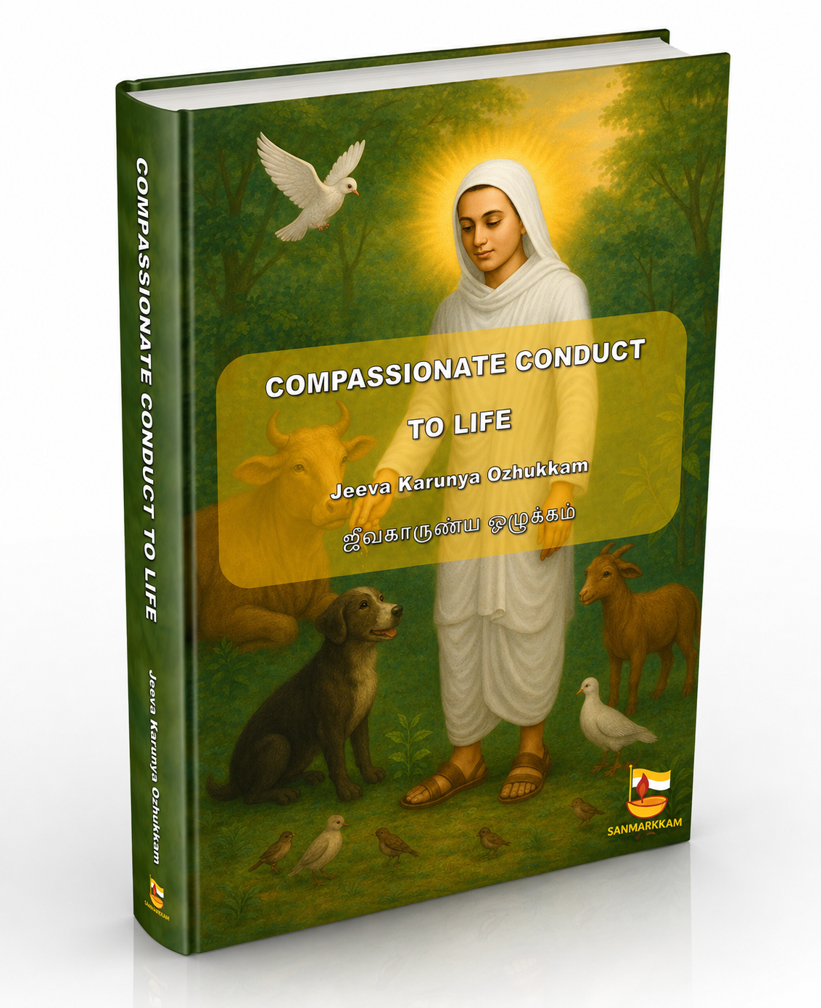
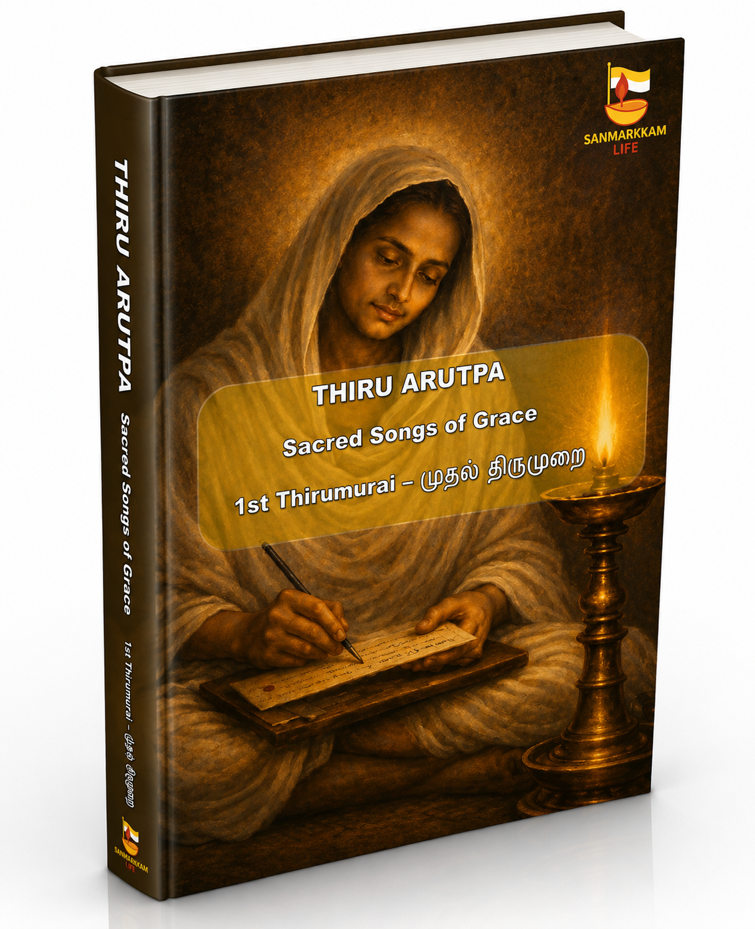
LE NOSTRE PUBBLICAZIONI · SANMARKKAM LIFE
Le parole di Vallalar. Liberamente accessibili.
Ogni pubblicazione è offerta gratuitamente. Traduzioni, commentari e sussidi di studio in più lingue.
Jeeva Karunya Ozhukkham
Thiru Aarutpa
Urainadai · Opera in Prosa · Commentario sulla Compassione
Le Poesie Sacre della Grazia
Il testo in prosa principale di Vallalar’s Urainaidai — il suo commentario sul Jeeva Karunya Ozhukkham (La Condotta della Compassione per Tutta la Vita). Un testo fondamentale del Suddha Sanmarkkam, ora disponibile per la prima volta in più lingue.
La poesia devozionale e mistica completa di Ramalinga Swamigal — oltre 6.000 versi che documentano la sua trasformazione, la sua compassione, la sua dottrina e la sua scienza. Il resoconto più completo del viaggio interiore di qualsiasi santo mai messo per iscritto.

Slide 34
PERCHÉ SIAMO DIVERSI· SANMARKKAM LIFE
Un tipo diverso di organizzazione non profit.
LA MAGGIOR PARTE DELLE ONG
SANMARKKAM LIFE
✗
Causa singola — un dominio, un problema (es. fame)
✓
Multi-causa — Diversi domini interconnessi, un principio radice
✗
Portata locale, geografia limitata
✓
Locale e globale — centri fisici, presenza digitale, rappresentanti mondiali
✗
Iscrizione, quote o affiliazione richiesta
✓
Aperto a tutti — nessuna conversione, nessuna quota, nessuna discriminazione, mai
✗
Trattare i sintomi — affrontare le conseguenze di un mondo rotto
✓
Trattare la radice — l’assenza di Jeeva Karunyam e Atma Neya Orumaipadu
✗
Tradizione o ideologia singola
✓
Percorso universale — la scienza non dogmatica di Vallalar, aperta a ogni sistema di credenze

Slide 35
PERCHÉ SIAMO DIVERSI · SANMARKKAM LIFE
Una radice. Un percorso.
La maggior parte delle organizzazioni tratta le conseguenze di un mondo senza compassione. Noi affrontiamo la causa.
“Quando la compassione verso gli esseri viventi è assente, la sofferenza è inevitabile. Torna la legge della giungla.”
— Ramalinga Swamigal (Vallalar) in Jeeva Karunya Ozhukkham
1
Trattiamo la radice, non il ramo
La crisi climatica, la pandemia, le guerre, l’abuso degli animali e la povertà condividono una causa: l’assenza di Jeeva Karunyam e Atma Neya Orumaipad. La maggior parte delle organizzazioni affronta ogni crisi separatamente. Noi affrontiamo ciò che le produce tutte.
2
Completamente gratuito. Nessuna gerarchia. Nessuna conversione.
Nessun costo. Nessuna iscrizione. Nessuna religione da abbandonare. Nessuna credenza da adottare. Non è una strategia di marketing. È così che la cucina gratuita di Vallalar opera dal 1867. Il percorso è aperto a ogni essere umano, senza eccezioni.
3
Una tradizione vivente e documentata dal 1867
Non teoria. Un percorso ininterrotto verificato da documenti amministrativi coloniali, testimoni storici nominati e 150 anni di pratica continua. Non ti viene chiesto di crederci. Sei invitato a testarlo nella tua vita.

Slide 36
JEEVA KARUNYAM · ATMA NEYA ORUMAIPADU · LA RADICE
Abbiamo trattato i sintomi.
Vallalar identificò due principi mancanti dietro ogni crisi umana:
Jeeva Karunyam
(Compassione Attiva per tutta la vita) · Atma Neya Orumaipadu (unità dell'anima - vedere tutti gli esseri come te stesso)
🌡️
Clima e Ambiente
🧫
Malattia e Pandemia
⚔️
Guerre e Divisione
L'80% della deforestazione è legata ai sistemi animali industriali — una diretta conseguenza dell'assenza di compassione per la vita.
Il 75% delle malattie infettive emergenti ha origine nello sfruttamento animale. Jeeva Karunyam spezzato.
Una specie che non riesce a sentire l'unità con altri esseri non può costruire pace con i propri simili.
🏠
Fame e Povertà
🧠
Sofferenza Mentale
🦴
Invecchiamento e Malattia del Corpo
Distribuzione inequa delle risorse radicata nell'assenza di unità dell'anima — l'incapacità di vedere l'altro come se stesso.
La paura, il desiderio e l'ignoranza fioriscono quando viviamo in separazione da tutta la vita. L'unità dell'anima è la cura.
Vallalar insegnò che il corpo si degrada quando la compassione e la purezza sono assenti. Questa è una legge, non il destino.
Il passo successivo nell’evoluzione umana non è un cervello più grande. È una compassione più grande — e un riconoscimento più profondo della nostra unità.

Slide 37
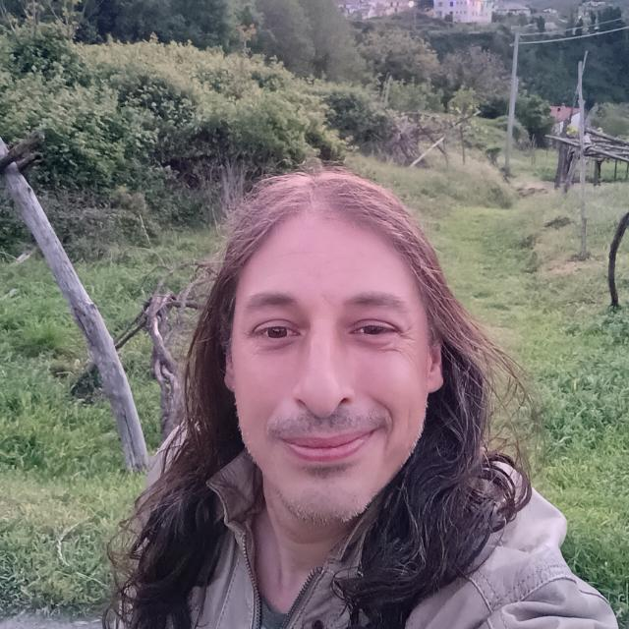
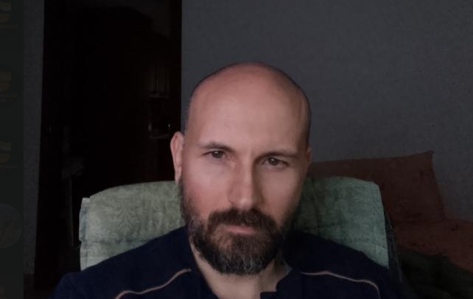
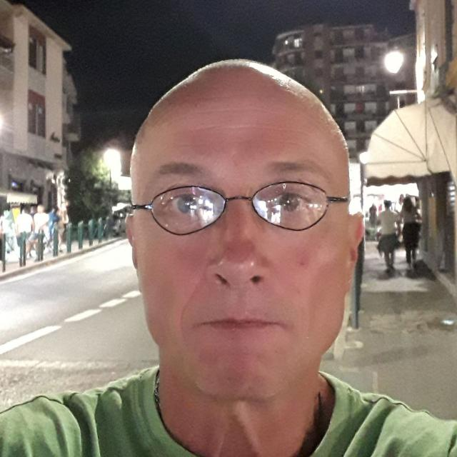
VOCI DALLA COMUNITÀ · SANMARKKAM LIFE
Voci dalla Comunità
Cosa dicono i praticanti del Suddha Sanmarkkam
““
““
““
“Quando per puro caso ho iniziato ad ascoltare le parole di Vallalar, la mia anima ha sentito quella purezza che stavo cercando — e volendo sapere sempre di più, mi sono unito al progetto come Vice-Presidente.”
“Gli insegnamenti trovati in questi documenti sono estremamente utili per un buon percorso spirituale e per migliorare la qualità della vita. Raccomando a tutti di seguire questi precetti nel miglior modo possibile nel loro percorso — a mio avviso, possono solo portare grandi benefici.”
“Ho incontrato Sanmarkkam Life per caso, Ramalinga mi ha attratto — un mistico di profondità, famoso soprattutto per aver posto la compassione verso ogni essere vivente al vertice del suo insegnamento. Quattro anni fa ho iniziato la pratica yoga a Torino. Attraverso Sanmarkkam Life, sono andato più in profondità.”
— Vittorio Saviello
— Mirko Nardini
— Ivon Colombano

Slide 38
PERCHÉ AIUTARE · SANMARKKAM LIFE
Donare qui restituisce.
I nostri donatori e volontari riferiscono qualcosa di inaspettato — ricevono tanto quanto danno.
“Donare e/o fare volontariato per una causa che affronta la radice di tutta la sofferenza — non solo un sintomo — dà un senso di significato che la carità ordinaria difficilmente dà.”
😀
🧠
🤝
✨
Felicità Aumentata
Un Senso di Significato
Connessione Genuina
Allineamento con il Percorso
Contribuire al benessere di tutti gli esseri viventi, non solo degli esseri umani, attiva una gioia più profonda.
Lavorare sulla radice e non solo sui sintomi — dà al tuo contributo un significato più profondo nella tua vita.
Ti unisci a una comunità di persone in tutto il mondo che camminano sullo stesso percorso, senza gerarchia.
Vallalar insegnò: donare liberamente è essa stessa una pratica di Jiva Karuna. Pratichi mentre contribuisci.

Slide 39
Questa è la tua porta.
Un insegnamento vivo dal 1867. La madre di Vallalar nutrì uno sconosciuto alla sua porta. Guarda cosa ne seguì.
🚀 Inizia qui
🛣️ Cammina il percorso
sanmarkkamlife.org/start
sanmarkkamlife.org/journey
Tutto in un unico posto: libri, traduzioni, Solidal Emporium, link alla community ecc. Tutto in un unico posto. Nessuna attesa. Inizia da dove ti chiama.
Ti prendiamo per mano. Un viaggio guidato via email attraverso la saggezza di Vallalar — consegnato passo dopo passo, al tuo ritmo. Gentilmente via email. Iscriviti e camminiamo con te.
❤️
🙌
🌍
Dona
Volontario
Rappresenta
sanmarkkamlife.org/donate
sanmarkkamlife.org/volunteer
sanmarkkamlife.org/represent
Finanzia programmi alimentari, prodotti dell'emporio, diffusione globale e altro.
Scrivi articoli, edita video, progetta, organizza, cucina. Vieni come sei. Porta quello che hai.
Apri una porta nel tuo paese. La tua lingua. La tua cultura. La stessa porta che Vallalar aprì nel 1867.

Slide 40
CONNETTITI CON NOI · SANMARKKAM LIFE
Resta connesso. Rimani sul percorso.
Insegnamenti quotidiani, aggiornamenti della comunità e contenuti gratuiti — in più lingue. Seguici ovunque tu sia.
📷
📺
🎵
Instagram
YouTube
TikTok
@sanmarkkam_life
@sanmarkkam_life
@sanmarkkam_life
Brevi clip, vita comunitaria e ispirazione quotidiana dagli insegnamenti di Vallalar.
Discorsi completi, traduzioni lette ad alta voce e contenuti documentaristici.
Intuizioni rapide, citazioni e introduzioni al mondo di Vallalar per nuovi pubblici.
✉️
Scrivici direttamente via email
international@sanmarkkamlife.org
Per partnership, richieste media, coordinamento volontari o qualsiasi richiesta. Leggiamo ogni messaggio.
sanmarkkamlife.org
Sanmarkkam Life APS · Organizzazione non profit registrata · Portata globale

Slide 41
ARUT PERUM JOTHI · TANNI PERUM KARUNAI · ARUT PERUM JOTHI
La Vasta Luce della Grazia. È ancora qui.
È sempre stata qui. In te, quanto in chiunque altro.
La porta è aperta. Sei invitato a varcarla.
Sanmarkkamlife.org/start

